Slide 1
Test N°13
Attention : vous avez droit à 12-15 secondes par calcul

Slide 2
CALCUL 1
6 × 7

Slide 3
CALCUL 2
4,03 × 10

Slide 4
CALCUL 3
Donner une valeur approchée au dixième près de 15,96

Slide 5
CALCUL 4
Calculer la somme de 37 et de 24

Slide 6
CALCUL 5
Convertir :
9,7 kg = .... cg

Slide 7
CALCUL 6
36 ÷ 9

Slide 8
CALCUL 7
Intercaler un nombre :
6 < .... < 6,01

Slide 9

CALCUL 8
2 $×$ (13 – 4)

Slide 10
CALCUL 9
Comparer les nombres :
24,9 .... 24,26

Slide 11
CALCUL 10
Convertir :
6 dL = .... hL

Slide 12
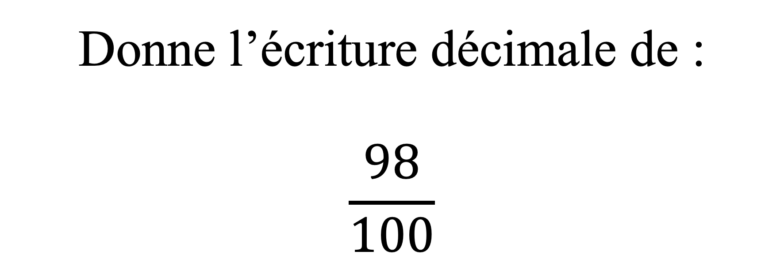
CALCUL 11
Donne l’écriture décimale de :
$$\frac{98}{100}$$

Slide 13
CALCUL 12
Quel nombre obtient-on si on ajoute
2 dixièmes à 10,15 ?

Slide 14
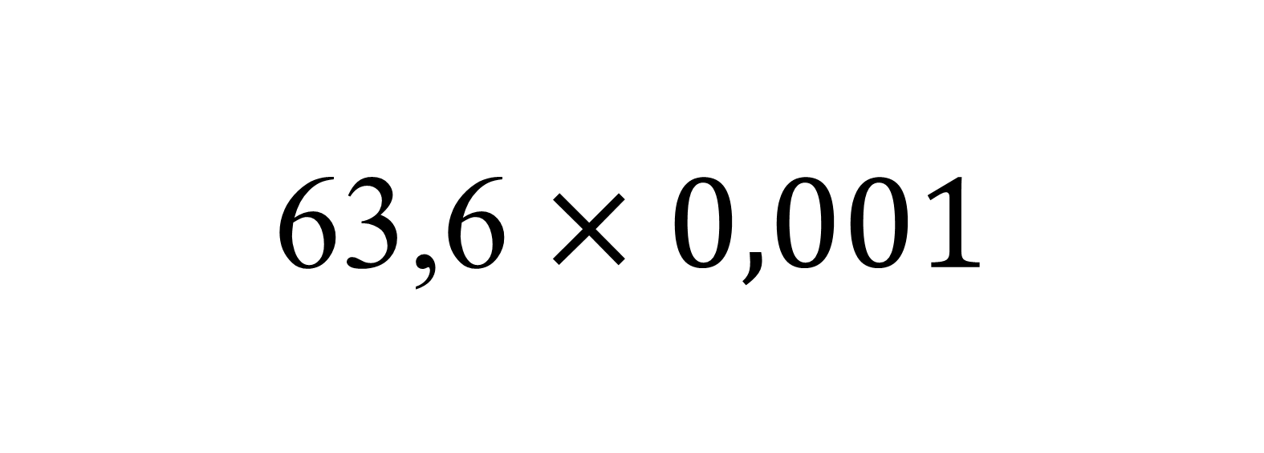
CALCUL 13
Notes:
14

Slide 15
CALCUL 14
Quel est le double
de 37 ?

Slide 16
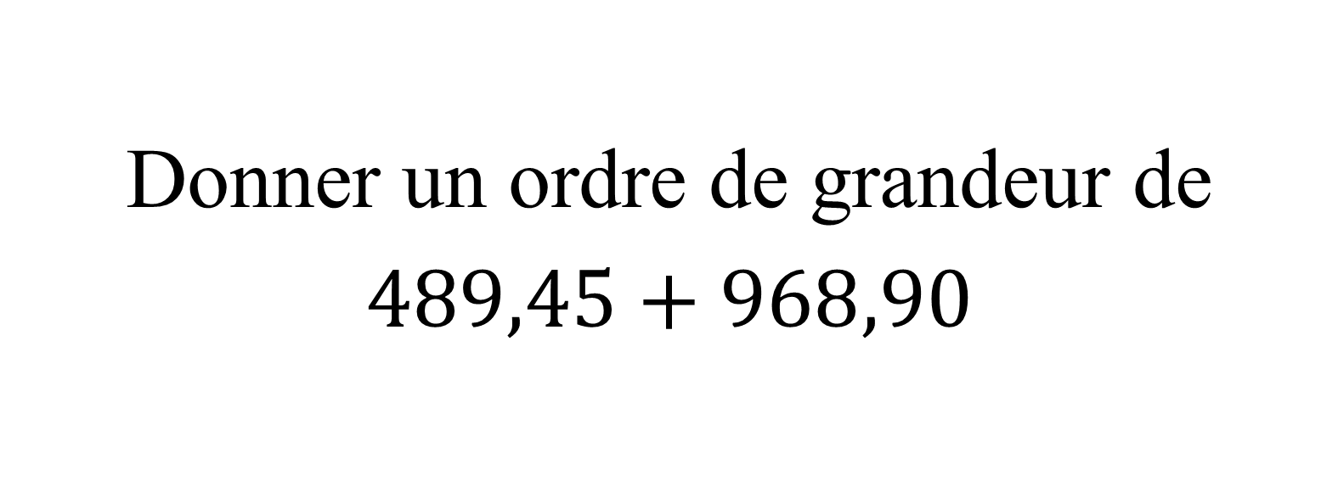
CALCUL 15
Donner un ordre de grandeur de

Slide 17
FIN DU TEST

